Slide 1
CH 05
第五章
成本利润分析
管理经济学
吴德庆 王保林 马月才（第7版）
MBA / 高级管理课程专用课件
- 第1节 管理决策中几个重要的成本概念（相关/非相关、机会/沉没成本、例5-1/5-2、生活中的经济学5-1）
- 第2节 成本函数（短期 vs 长期成本曲线、关门点与收支平衡点、案例5-1 王永庆）
- 第3节 规模经济和范围经济 · 第4节 贡献分析法及其应用（八大决策实战应用，例5-4～5-11）
- 第5节 盈亏分界点分析法（保本点、安全边际、目标利润、例5-12～5-15）
- 第6节 经营杠杆 (DOL) · 第7节 成本函数估计（OLS 与学习曲线）

Slide 2
本章概览
第五章 成本利润分析 知识结构与逻辑框架
01
02
03
04
管理决策成本概念
短长期成本函数
贡献分析法应用
本量利与经营杠杆
- 相关成本 vs 非相关成本
- 增量成本 vs 沉没成本 (不作为决策依据)
- 机会成本与边际成本
- TC, AC, AVC, MC 对偶推导
- MC 穿过 AVC 和 AC 最低点
- 长期平均成本 (LAC) 包络线与 MES
- 边际贡献 CM = TR - TVC = P - V
- 是否接受特殊订货 / 亏损产品停产
- 自制还是外购 / 资源有限产品组合
- 盈亏平衡点 Q_BEP = TFC / (P-V)
- 安全边际与目标利润测算
- 经营杠杆系数 DOL = CM / EBIT 风险权衡
核心逻辑：成本分析是企业经营决策的底线基石，贡献分析与本量利模型是管理会计与经济学的灵魂工具。
管理经济学 · 吴德庆（第7版）
2

Slide 3
第1节
管理决策中几个重要的成本概念
相关成本 vs 非相关成本 · 机会成本 vs 会计成本 · 增量成本 vs 沉没成本 · 例5-1/5-2
2026 管理经济学 · 规范化理论与商业实战决策体系

Slide 4
第1节 核心成本概念
一、管理决策中六组核心成本概念辩证对照表
成本概念分类 | 严格经济学定义 | 决策相关性判定 | 经典商业管理实例 | 核心管理决策准则
相关成本 | 因采纳某特定决策方案而发生变化的未来成本 | 【高度相关，必须计入】 | 为新订单采购特种专用原材料的支出 | 方案优劣评估只比较相关成本
非相关成本 | 无论采纳何种决策方案都保持不变的既有成本 | 【非相关，坚决剔除】 | 已分摊的厂房租金、总部固定管理费 | 方案评估中应予排除，防干扰分析
沉没成本 | 过去已经发生且无法通过现在或未来决策改变的支出 | 【绝对非相关，坚决忽略】 | 已报废旧软件研发支出、不可退定金 | 「覆水难收，沉没成本不是成本」
机会成本 | 资源用于特定用途放弃的其他用途的最大潜在收益 | 【高度相关，必须核算】 | 自有厂房不收租金开店的潜在租金损失 | 经济利润必须覆盖全部机会成本
增量成本 | 由于采取某项特定行动引起的总成本增加额 | 【高度相关，必须核算】 | 加开夜班引起的新增电费与加班工资 | 增量收入大于增量成本即可行
变动 vs 固定 | 随产销量变动而成正比例变动的成本 vs 固定不变 | 【变动成本通常相关】 | 计件工人工资、原材料耗费 vs 机器折旧 | 短期决策重点关注变动成本补偿
★ 决策对比精要：课本例5-1/5-2与生活中的经济学5-1：为国外购买物品补税合算与否，只看补税增量成本与国内买入差价，与往返机票等沉没成本无关。
管理经济学 · 吴德庆（第7版）
4

Slide 5
第2节
成本函数
成本与生产对偶关系 · 短期成本曲线体系 · 关门停产点 vs 收支平衡点 · 长期成本 LAC 包络线 · 案例5-1
2026 管理经济学 · 规范化理论与商业实战决策体系

Slide 6
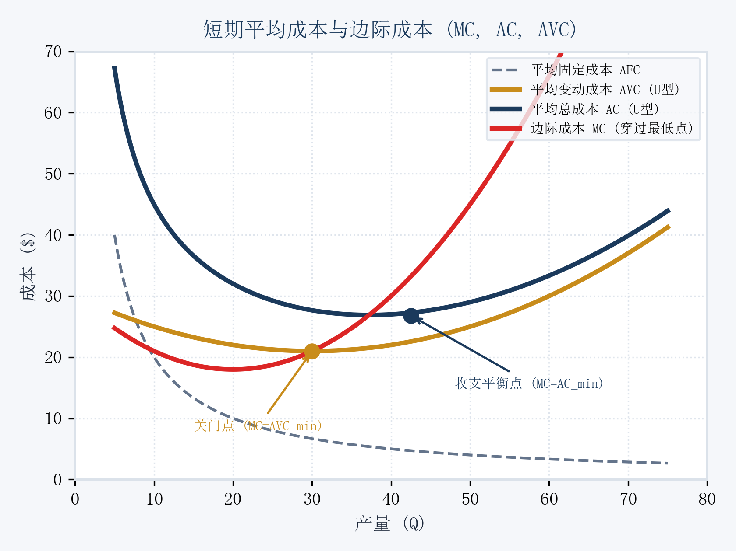
第2节 成本函数
一、短期成本曲线系统联动与停产关门点判定
MC、AC、AVC 几何相交规律与双临界点分解
- 短期成本函数对偶推导：在工资 w 固定时，AVC = TVC/Q = w·L/Q = w / AP_L；MC = dTC/dQ = w · (dL/dQ) = w / MP_L。生产函数倒 U 型决定了成本函数正 U 型！
- 三大核心几何交点定理：
- • ① 边际成本 MC 曲线必定从下方恰好穿过平均变动成本 AVC 曲线的【最低顶点 A】(P_shut)；
- • ② 边际成本 MC 曲线必定从下方恰好穿过平均总成本 AC 曲线的【最低顶点 B】(P_be)；
- 两个极端关键的管理决策临界点：
- • 【收支平衡点 (Break-Even Point, P = AC_min)】：企业经济利润恰好为零，但收回全部显性与隐性成本（获得正常利润）；
- • 【关门停产点 / 停止营业点 (Shutdown Point, P = AVC_min)】：
- 若 P < AC 但 P > AVC：销售收入能弥补全部变动成本并部分弥补固定成本，短期【应继续生产】！
- 若 P < AVC_min：生产不仅亏掉全部固定成本，连变动成本都无法弥补，短期【必须立即关门停产】！
★ 理论精要：只要价格能覆盖单位变动成本 (P > AVC)，短期继续维持生产就能减少亏损。
管理经济学 · 吴德庆（第7版）
6

Slide 7
第2节 长期成本曲线
二、长期平均成本 (LAC) 包络线与最小有效规模 (MES)
长期平均成本曲线 (LAC) 的包络特性
最小有效规模 (Minimum Efficient Scale, MES)
- 定义：长期内企业可以自由调整工厂最优规模，LAC 曲线是无数条短期平均成本曲线 (SAC) 的【外下包络线】；
- U 型深层机理：LAC 曲线左半段下降由【规模经济】驱动，右半段上升由【规模不经济】（管理官僚摩擦）驱动；
- 平底锅形特征：在现代很多工业部门，LAC 底部存在一段宽阔平坦的区域（生活中的经济学 5-2）。
- 定义：使长期平均成本达到最低点的【最小产出规模】；
- 市场结构决定意义：若某行业 MES 占全市场总需求比重极大（如大飞机制造、芯片先进制程），该市场天然演变为寡头垄断或完全垄断；
- 案例 5-1（塑胶大王王永庆）：台塑初期 PVC 规模极小导致成本高企，王永庆破釜沉舟数倍扩建产能跨越 MES，一跃成为全球成本最低的塑胶霸主！
★ 核心要点：跨越最小有效规模 (MES) 是制造业获得成本生存权的生命线。
管理经济学 · 吴德庆（第7版）
7

Slide 8
第3节
规模经济和范围经济
规模经济成因 · 范围经济定义与判定 · 案例5-2 · 案例5-3 7-Eleven 多元化
2026 管理经济学 · 规范化理论与商业实战决策体系

Slide 9
第3节 规模与范围经济
一、规模经济 vs 范围经济的本质区别与判定
规模经济 (Economies of Scale)
范围经济 (Economies of Scope)
- 定义：在生产【同一种单一产品】时，随着产量扩大引起长期平均成本 LAC 下降的现象；
- 主要来源：固定资本折旧摊薄、大宗原料采购议价权、专业分工与学习效应；
- 度量指标：成本产出弹性 Ec = (dTC/dQ) · (Q/TC) = MC / AC 。若 Ec < 1 则存在规模经济。
- 定义：利用同一套企业资源同时联合生产【两种或多种不同产品】的总成本，低于分别单独生产各产品的成本之和：
- TC(Q₁, Q₂) < TC(Q₁, 0) + TC(0, Q₂) ；
- 主要来源：共享研发平台、共用销售网络与仓储物流、品牌信誉外溢、副产品综合利用；
- 案例 5-3（7-Eleven）：依托密集便利店网络，同时开展生鲜零售、代收水电费、ATM 金融与快递代收发，充分挖掘范围经济。
★ 核心要点：规模经济做大单品深度，范围经济做大多品类协同宽度。
管理经济学 · 吴德庆（第7版）
9

Slide 10
第4节
贡献分析法及其应用
边际贡献定义 · 单位边际贡献 · 八大决策实战场景 · 课本例5-4～5-11 全解
2026 管理经济学 · 规范化理论与商业实战决策体系

Slide 11
第4节 贡献分析法
一、贡献分析法 (Contribution Analysis) 的核心原理
贡献 (Contribution Margin, CM) 的严格定义
贡献分析法的决策黄金铁律
- 总贡献 (边际贡献总额)：CM = 销售总收入 (TR) - 变动成本总额 (TVC) = (P - V) · Q ；
- 单位边际贡献：cm = 价格 (P) - 单位变动成本 (V) ；
- 边际贡献率：CMR = (P - V) / P = cm / P ；
- 核心经济学内涵：销售收入扣除变动成本后的剩余，首先用于弥补固定成本 TFC，弥补完固定成本后的余额即转化为企业的净利润 π = CM - TFC 。
- 只要某项方案带来的【新增边际贡献 ΔCM > 0】（即增量收入大于增量变动成本），该方案就能增加企业总利润（或减少总亏损），因而是完全可行的！
- 彻底摒弃将固定成本人为分摊到单个产品上的传统会计谬误，避免做出错误的停产或拒单决策。
★ 核心要点：贡献分析法是管理经济学中最锐利、最实用的短期运营决策手术刀。
管理经济学 · 吴德庆（第7版）
11

Slide 12
第4节 贡献分析应用
二、贡献分析法在八大经典短期决策场景中的应用矩阵
决策应用场景 | 传统会计核算误区 | 贡献分析法正确决策准则 | 课本经典对应例题 | 决策实战结论
是否接受特殊低价订货 | 出价低于完全平均成本 AC 则拒绝 | 只要出价 P > 单位变动成本 V 且有闲置产能即接受 | 课本【例5-4 / 5-5】 | 接受订货赚取额外边际贡献
亏损产品是否停产 | 账面利润为负的产品一律关停 | 只要该产品 CM > 0（单价大于变动成本）就决不停产 | 课本【例5-6】 | 停产反而导致固定成本无处分摊亏损扩大
零部件自制还是外购 | 比较自制完全成本与外购采购价 | 比较自制变动成本与外购价格（考虑专用固定成本） | 课本【例5-7】 | 若自制变动成本 < 外购价且有闲置产能宜自制
受限资源下产品组合 | 优先生产单位售价高或单品利润高的 | 优先生产【单位受限瓶颈资源提供的边际贡献】最大的 | 课本【例5-8】 | 按 (P-V)/工时 排序分配机器工时实现利润最大
联产品是否进一步深加工 | 深加工产品需分摊联合生产成本 | 比较进一步加工的增量收入与增量加工成本 | 课本【例5-9～5-11】 | 联合成本为沉没成本，只要增量收入>增量成本即加工
★ 决策对比精要：贡献分析法彻底厘清了固定成本与变动成本在决策中的不同角色，避免了无数企业因分摊固定成本而误杀盈利业务。
管理经济学 · 吴德庆（第7版）
12

Slide 13
第5节
盈亏分界点分析法及其应用
本量利模型 (CVP) · 盈亏平衡点 Q_BEP · 安全边际 · 目标利润产销量 · 例5-12～5-15
2026 管理经济学 · 规范化理论与商业实战决策体系

Slide 14
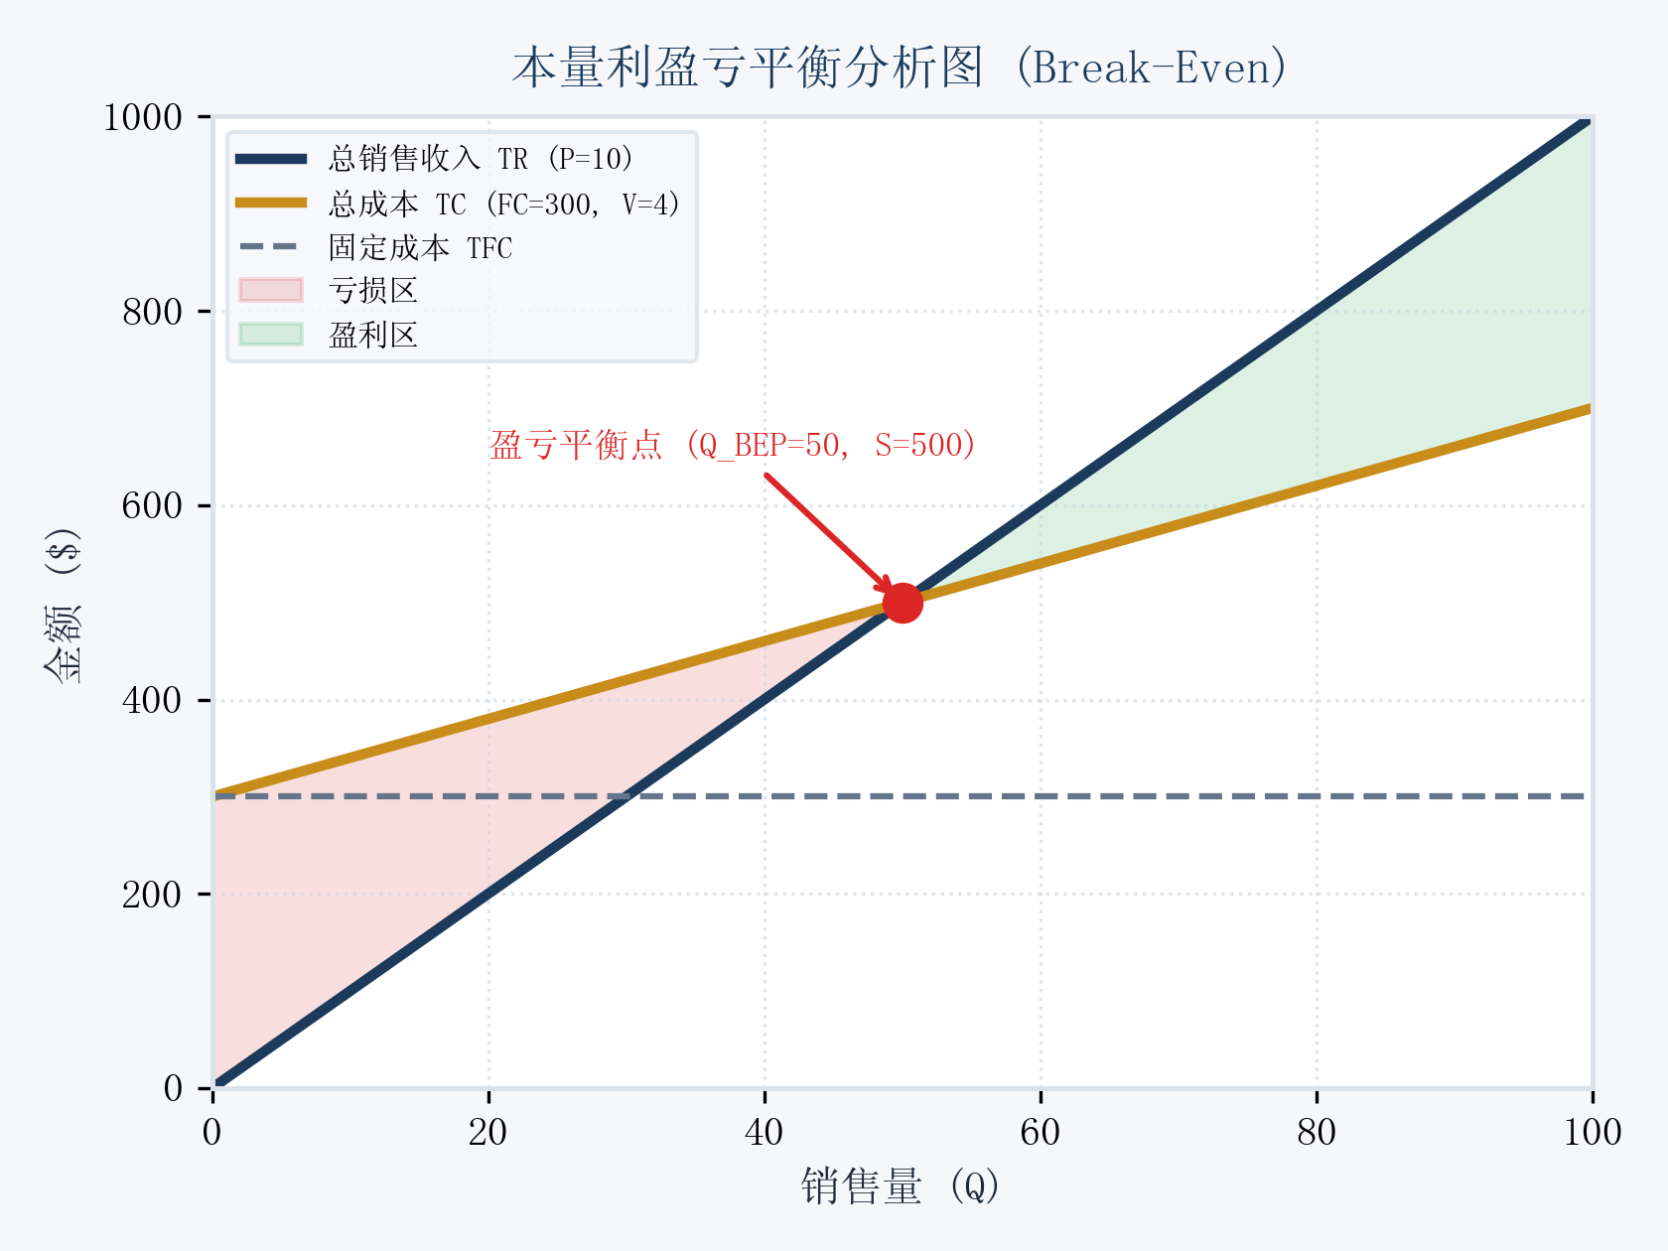
第5节 盈亏分界点分析
一、本量利 (CVP) 盈亏平衡分析图与数学公式推导
盈亏平衡几何模型与四大指标公式推导
- 总利润方程：π = TR - TC = P·Q - (TFC + V·Q) = (P - V)·Q - TFC = CM - TFC 。
- ① 盈亏平衡保本产销量 (Break-Even Quantity, Q_BEP)：令 π = 0，解得：
- Q_BEP = TFC / (P - V) = 固定成本总额 / 单位边际贡献
- ② 保本销售额 (Break-Even Revenue, S_BEP)：
- S_BEP = P · Q_BEP = TFC / [ (P - V) / P ] = TFC / CMR (边际贡献率)
- ③ 安全边际与安全边际率 (Margin of Safety)：
- 安全边际量 = 正常预计销量 Q - Q_BEP ；安全边际率 = (Q - Q_BEP) / Q · 100% （>30% 为高度安全稳健）；
- ④ 实现目标税前利润 π_target 的产销量测算：Q_target = (TFC + π_target) / (P - V) 。
★ 理论精要：本量利分析将价格、成本结构与销量目标严密结合，是企业编制年度预算的核心工具。
管理经济学 · 吴德庆（第7版）
14

Slide 15
第5节 课本例题解析
二、课本【例5-12～5-15】本量利综合计算演练
【例题场景】某制造企业标准生产数据
【详细求解步骤与经营管理结论】
- 某厂生产某种工业仪表，售价 P = 100 元/台，单位变动成本 V = 60 元/台，年总固定成本 TFC = 400,000 元；
- 企业当前年实际产销量 Q = 15,000 台；
- 测算：① 保本产销量与保本销售额；② 安全边际率；③ 来年期望实现目标利润 300,000 元时的目标产销量。
- ① 单位边际贡献 cm = 100 - 60 = 40 元；边际贡献率 CMR = 40/100 = 40% ；
- 保本销量 Q_BEP = 400,000 / 40 = 10,000 台；保本额 S_BEP = 400,000 / 40% = 1,000,000 元；
- ② 安全边际量 = 15,000 - 10,000 = 5,000 台；安全边际率 = 5,000 / 15,000 = 33.3%（经营安全）；
- ③ 目标利润产销量 Q_target = (400,000 + 300,000) / 40 = 700,000 / 40 = 17,500 台！
★ 核心要点：管理者可借助该模型敏捷推演原材料涨价、降价促销对目标利润的联动冲击。
管理经济学 · 吴德庆（第7版）
15

Slide 16
第6-7节
经营杠杆与成本函数估计
经营杠杆系数 DOL · 经营风险 · OLS 成本估计 · 学习曲线 (Learning Curve) · 例5-16
2026 管理经济学 · 规范化理论与商业实战决策体系

Slide 17
第6节 经营杠杆分析
一、经营杠杆 (Degree of Operating Leverage, DOL) 与风险
经营杠杆系数 (DOL) 的严格定义
高经营杠杆 vs 低经营杠杆的权衡
- 定义：息税前利润变动百分比 (ΔEBIT/EBIT) 与产销量变动百分比 (ΔQ/Q) 之比；
- 数学简化公式：DOL = [ Q(P - V) ] / [ Q(P - V) - TFC ] = 边际贡献总额 (CM) / 营业利润 (EBIT) ；
- 经济意义：衡量固定成本在总成本中的比重对企业利润波动幅度的放大效应。
- 重资产高固定成本企业（高 DOL，如半导体代工、钢铁、民航）：销量微增带来利润暴增，但销量稍降即陷入巨亏，经营风险极高；
- 轻资产高变动成本企业（低 DOL，如贸易、咨询）：利润波动平缓，抗周期下行能力强但缺乏爆发力。
★ 核心要点：企业选择生产技术路线，本质是在高经营杠杆爆发力与低固定成本灵活性之间进行风险平衡。
管理经济学 · 吴德庆（第7版）
17

Slide 18
第7节 成本函数估计与学习曲线
二、成本函数估计与学习曲线 (Learning Curve)
短期与长期成本函数的统计估计
学习曲线效应 (Learning Curve / Experience Curve)
- 短期成本估计：采用三次多项式 TVC = a₁ Q + a₂ Q² + a₃ Q³ 进行 OLS 回归，检验边际成本递增性；
- 跨截面长期成本估计：收集不同规模企业数据，消除会计折旧口径差异与要素价格差异。
- 定义：随着企业【累计总产量】的成倍翻番，由于工人熟练度提高、工艺优化与工装改进，单位产品直接工时与制造成本呈现固定的百分比下降；
- 数学公式：C_N = C₁ · N^b ，其中 b 为学习指数 (b < 0)；
- 战略应用：高科技与航天制造巨头在产品上市初期采取激进低价，通过抢占累计产量迅速沿着学习曲线滑落，构筑无法逾越的成本天堑！
★ 核心要点：学习效应是跨期动态降本的利器，与当期静态的规模经济共同构成了企业的双重成本护城河。
管理经济学 · 吴德庆（第7版）
18

Slide 19
本章小结
第五章 核心知识回顾
1
管理决策成本观
决策必须区分相关成本与非相关成本；沉没成本决不考虑，机会成本与增量成本严格核算。
2
短期成本与停产点
MC 穿过 AVC 和 AC 最低点；P < AC_min 发生亏损，但只要 P > AVC_min 短期就应继续生产。
3
贡献分析法应用
边际贡献 CM = P - V；只要 ΔCM > 0 方案即值得采纳；广泛用于订单接受、亏损产品停产等八大场景。
4
本量利与经营杠杆
Q_BEP = TFC / (P-V)；经营杠杆 DOL = CM/EBIT 揭示固定成本对利润波动的放大效应；学习曲线驱动动态降本。
本章核心心法：成本分析是商业决策的底盘，熟练掌握贡献分析与本量利模型是卓越企业管理者战胜不确定性的终极法宝。
管理经济学 · 吴德庆（第7版）
19

Slide 20
思考与讨论
第五章 思考题
结合本章内容与企业经营实践，深度研讨以下核心问题：
1
什么是机会成本与沉没成本？试举例说明为什么企业在进行面向未来的经营决策时必须计入机会成本，同时必须坚决忽略沉没成本？
2
试画图推导短期边际成本 (MC)、平均总成本 (AC) 与平均变动成本 (AVC) 之间的几何关系，并详细说明企业的「收支平衡点」与「停止营业点」分别是如何确定的？
3
为什么当市场价格低于平均总成本 (P < AC) 出现亏损时，只要价格仍高于平均变动成本 (P > AVC)，企业在短期内就应当选择继续生产而不是立刻关门？
4
什么是贡献分析法？某工厂目前有一条闲置生产线，现有一客户提出以每件 35 元的价格订购 10,000 件产品，该产品正常售价 50 元，完全成本 42 元（其中单位变动成本 28 元，单位分摊固定成本 14 元）。该工厂应否接受该笔特殊订单？为什么？
5
什么是盈亏平衡分析？某企业生产单价 200 元的产品，单位变动成本 120 元，年固定成本 1,600,000 元，求其保本产销量与保本销售额。若企业期望获得 400,000 元目标利润，产销量应达到多少？
6
什么是规模经济和范围经济？试举例说明两者的区别与联系。
7
什么是经营杠杆 (DOL)？为什么重资产、高固定成本的企业在行业繁荣时利润增长极快，而在行业衰退时更容易陷入巨额亏损？
管理经济学 · 吴德庆（第7版）
20

Slide 21
全章模型总结
三、第五章成本利润分析关键模型与决策黄金定律矩阵
分析模型名称 | 核心数学计算公式 | 决策临界判断标准 | 经济学核心机理与战略启示
短期停产关门模型 | P vs AVC_min | P < AVC_min 关门; P ≥ AVC_min 继续生产 | 只要能弥补变动成本并贡献固定成本，短期生产就能减亏
边际贡献决策模型 | CM = (P - V) · Q | 新增 ΔCM > 0 则方案可行 | 避免固定成本分摊谬误，用于低价接单、停产与自制外购决策
本量利平衡模型 | Q_BEP = TFC / (P - V) | 安全边际率 = (Q - Q_BEP) / Q > 30% | 量化企业抗风险能力与目标利润对应的产销量底线
经营杠杆风险模型 | DOL = CM / (CM - TFC) | DOL 越大，固定成本占比越高，利润弹性越大 | 权衡自动化重资产高爆发力与轻资产外包灵活性
学习曲线效应模型 | C_N = C₁ · N^b | 累计产量翻番成本下降率 (1 - 2^b) | 利用先发规模与累计产量优势快速滑落成本曲线构筑壁垒
★ 决策对比精要：成本与利润分析为企业构建了从短期边际排产到长期资本开支的完整量化决策逻辑链条。
管理经济学 · 吴德庆（第7版）
21

